Slide 1
Данные, информация, знания
Телемедфорум, сессия «Цифровой фарватер для медицины», 26.05.2022
Коган Е.И., СПб МИАЦ
Notes:
По выступлению тайминг для Евгения Игоревича примерно 12-15 минут. Аудитория врачебная, так что не надо очень специфично-технологично. С другой стороны вся сессия про работу с данными, поэтому интересно развить выступление с прошлого форума про зрелость данных.

Slide 2
Хорош ли наш фарватер?
Реальный критерий –
фактическое использование
Notes:
Тем не менее

Slide 3
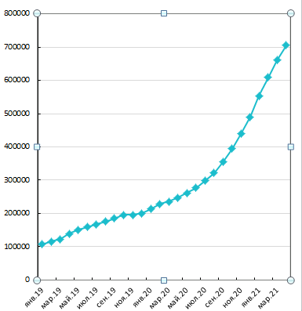
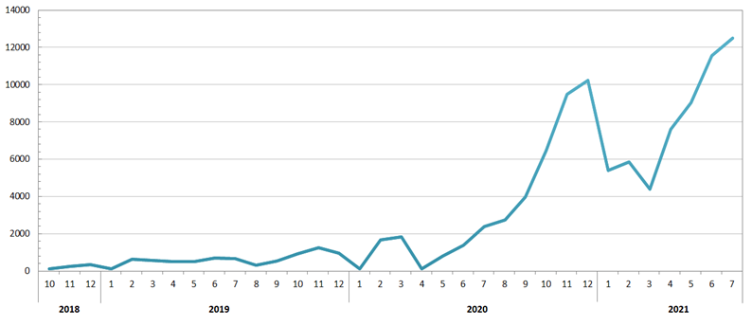
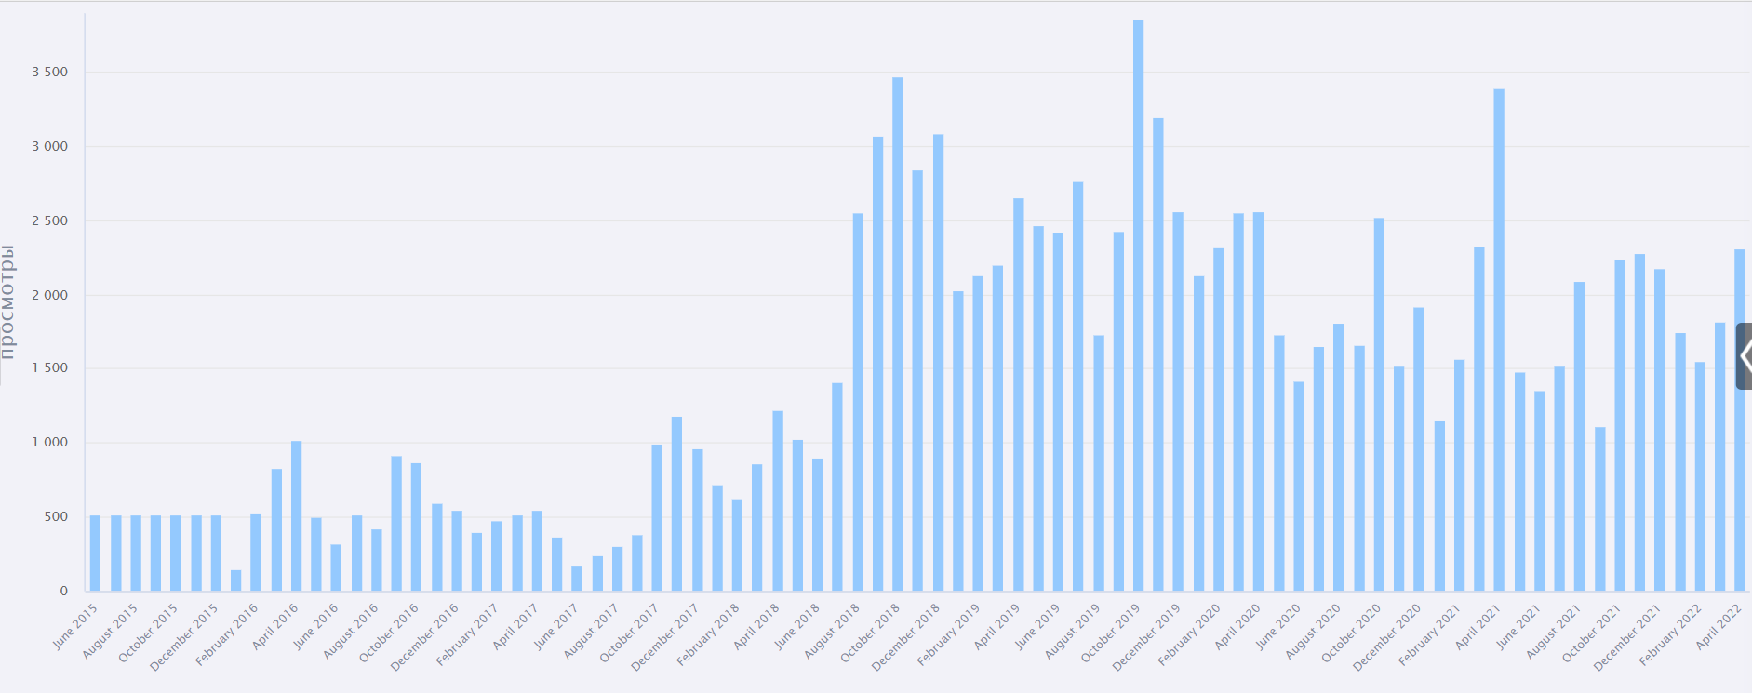
Фактическое использование РЕГИЗ СПб
Пациенты (кол-во личных кабинетов)
Врачи (кол-во входов на портал врача)
Организаторы здравоохранения (кол-во входов в систему)

Slide 4
Использование ИЭМК РЕГИЗ организаторами здравоохранения
Главные внештатные специалисты СПб начали пользоваться данными!
– кардиолог – с сентября 2021
– гастроэнтеролог – с февраля 2022
– терапевт – с апреля 2022
– невролог – с апреля 2022
На очереди
акушер-гинеколог
неонатолог
сурдолог

Slide 5
Назначают ли пациентам с ХСН соответствующую терапию?
 | Частота назначения квадритерапии / стандартной терапии
По функциональному классу ХСН | Нет различий
По группам коморбидности | Нет различий
По полу/возрасту | Нет различий
По стационарам и врачам | Значительные различия
Какая медикаментозная терапия рекомендуется пациентам с ХСН?
Анализ проводится путем распознавания текстов медицинских документов
_____________________
Совместно с гл.терапевтом СПб В.В.Тыренко
Notes:
Поскольку различия между стационарами значительные, различия по характеристикам самого пациента не имеют

Slide 6
Как работает амбулаторная служба с пациентами перенесшими инсульт?
Соотношение летальности пациентов
с различной тяжестью при поступлении (NIHHS)
в первый месяц и последующие 11 месяцев
Соотношение летальности 1 мес – последующие 11 мес для легких и тяжелых инсультов – различается
Возможно, амбулаторная служба недостаточно работает с легкими инсультами
_____________________
Совместно с гл.неврологом СПб И.А.Вознюком

Slide 7
Зрелость аналитических данных на федеральном уровне
ИЭМК
Регистр COVID-19
ВИМИС Онко
Канцер-Регистр
ВИМИС ССЗ
РЭМД
Диабет-Регистр
ВИМИС АКиНЕО
…
…
Разная структура данных
Региональные ИС или пользователи в регионах

Slide 8
Рабочая группа HL7 FHIR Russia
Цель группы – создать национальное руководство по реализации стандарта FHIR на территории Российской Федерации.
Участники – коммерческие компании, ЦНИИОИЗ МЗ РФ
Открытость
- Включиться в работу может любой желающий
- Встречи и дискуссии рабочей группы ведутся публично
- Решения рабочей группы публикуются на открытых ресурсах группы
- Разработка FHIR Ru Core ведется в публичном репозитории
Сайт http://fhir-ru.zendoc.me/
Телеграм-чат https://t.me/fhir_ru

Slide 9
Куда цифровой фарватер ведет здравоохранение?
Ведет к новому качеству на основе данных
Если
Данные будем использовать, а не только критиковать их качество
Встанем на плечи гигантов, применив стандарт HL7 FHIR

Slide 10
СПАСИБО ЗА ВНИМАНИЕ!
Коган Евгений Игоревич, СПб МИАЦ
KoganE@spbmiac.ru

